Slide 1


Khóa luận tốt nghiệp
PHÁT TRIỂN ỨNG DỤNG TRỢ LÝ ẢO CỐ VẤN HỌC TẬP SỬ DỤNG CÔNG NGHỆ RASA
Người hướng dẫn: TS. Nguyễn Thị Huyền Châu
Người thực hiện: Lê Quang Huy
Mã sinh viên: A37134

Slide 2

MỤC LỤC
Giới thiệu chung
Nội dung thực hiện
Tổng kết
Giới thiệu bài toán
Cơ sở lý thuyết
Abc
Igh
xyz
Kết luận
Định hướng

Slide 3
Giới thiệu chung

Slide 4
Giới thiệu chung
Nội dung thực hiện
Tổng kết
Giới thiệu bài toán
Cơ sở lý thuyết
Đặt vấn đề
Abc
Dfadf
Mục tiêu bài toán
Phạm vi:
Phương pháp:

Slide 5
Giới thiệu chung
Nội dung thực hiện
Tổng kết
Giới thiệu bài toán
Cơ sở lý thuyết
Cơ sở lý thuyết
Tổng quan KL sẽ các thành phần công nghệ nào, kết nối nhau thế nào (hơi giống sơ đồ kiến trúc, nên dùng hình vẽ mô tả)

Slide 6
Giới thiệu chung
Nội dung thực hiện
Tổng kết
Giới thiệu bài toán
Cơ sở lý thuyết
Mục abc
Mục def
Mục igh
Mục xyz
Công nghệ A …

Slide 7
Nội dung thực hiện

Slide 8
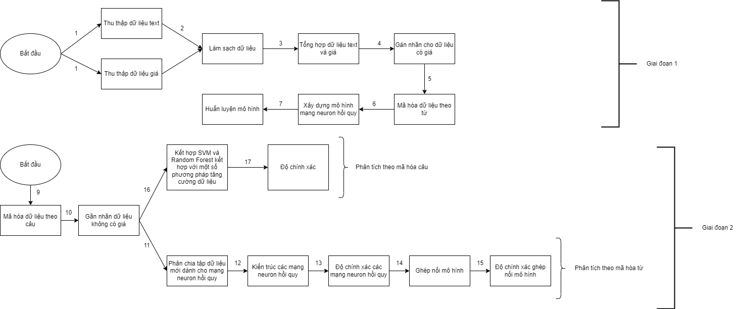
Giới thiệu chung
Nội dung thực hiện
Tổng kết
Thu thập dữ liệu
Tiền xử lý dữ liệu
Xây dựng mô hình
Cải thiện kết quả
Nên vẽ hình mô tả quy trình hơi giống thế này cho dễ nhìn tổng quan
Giai đoạn 1
Giai đoạn 2

Slide 9
Giới thiệu chung
Nội dung thực hiện
Tổng kết
Thu thập dữ liệu
Tiền xử lý dữ liệu
Xây dựng mô hình
Cải thiện kết quả
Công việc A …

Slide 10
Tổng kết

Slide 11
Tổng kết
Giới thiệu chung
5
Giới thiệu chung
Nội dung thực hiện
2.Nội dung
Kết luận
abc
Xyz

Slide 12
Tổng kết
Giới thiệu chung
5
Giới thiệu chung
Nội dung thực hiện
2.Nội dung
Định hướng
abc
xyz

Slide 13
Tổng kết
Giới thiệu chung
5
Giới thiệu chung
Nội dung thực hiện
2.Nội dung
Cảm ơn các thầy cô và các bạn đã chú ý lắng nghe!

